Slide 1
« Не знаю, как будет при вас, а при нас ни одна пушка в Европе без позволения нашего выпалить не смела» канцлер граф А. Безбородко
Внешняя политика Екатерины II

Slide 2
Основные направления внешней политики Екатерины II
Южное
(Обеспечение выхода России к черному морю.)
Северо-западное
(Обеспечение безопасности петровских завоеваний в Прибалтике).
Западное
(Участие в разделах Речи Посполитой)
Политика «вооруженного нейтралитета»

Slide 3
Русско-турецкая война (1768-1774)
Спиридов Григорий Андреевич (1713-1790)– адмирал.
26 июня 1770 г. Чесменское сражение, разгром турецкого флота
Пётр Александрович
Румянцев- Задунайский
(1725—1796)
— русский военный и государственный деятель, полководец

Slide 4
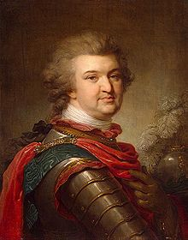
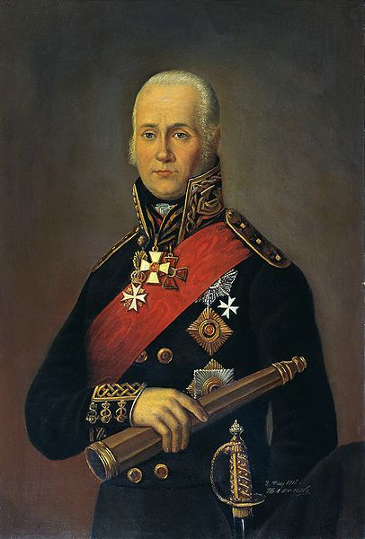
Русско-турецкая война (1787-1791)
Александр Васильевич Суворов
(1729—1800)
— великий русский полководец, генерал-фельдмаршал
Григорий Александрович Потемкин-Таврический
русский государственный деятель, генерал-фельдмаршал
1788- взят Очаков
1783-присоединение Крыма
Ушаков Федор Федорович российский
флотоводец, адмирал.
1790-Керченское морское сражение
1791-сражение у м.Калиакрия

Slide 5
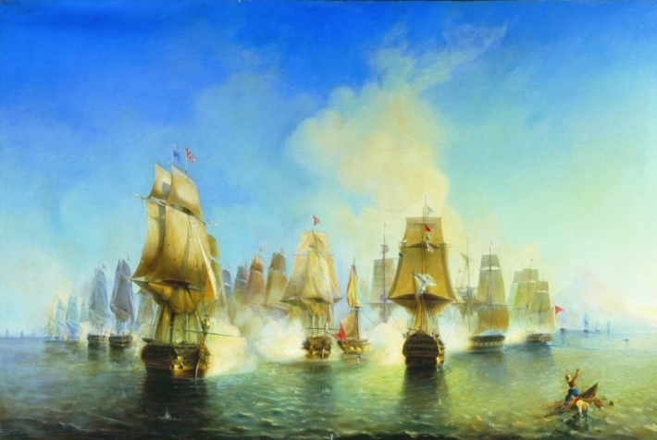
Итоги войны
Россия
Турция
Получила не просто выход в Черное море, но и стала великой черноморской державой
Началось освоение плодородных причерноморских земель, строительство на них многих портов и городов.
Вынуждена была просить мира и уменьшить свои владения.

Slide 6
Разделы Речи Посполитой
Разделы Речи Посполитой
Первый раздел
1772 г.
Третий раздел
1795 г.
Второй раздел
1793 г.

Slide 7
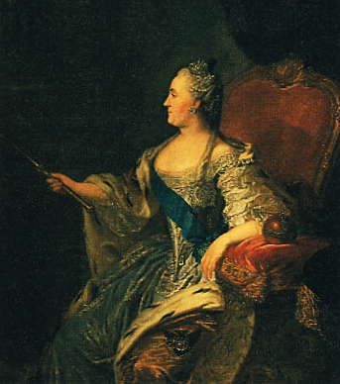
Причины раздела Речи Посполитой
Речь Посполитая обладала значительной территорией, но не обладала силами ее удержать
Австрия и Пруссия
неоднократно предлагали России предпринять раздел слабеющей Речи Посполитой
В условиях русско-турецкой войны Россия была вынуждена пойти на соглашение с соседями
« Союз Австрии и Турции может сильно повредить мне и это вполне реальная угроза для моего государства»

Slide 8
Итоги разделов Речи Посполитой 1772 г. января 4 ПЕТЕРБУРГСКАЯ КОНВЕНЦИЯ МЕЖДУ РОССИЕЙ И ПРУССИЕЙ О ПЕРВОМ РАЗДЕЛЕ ПОЛЬШИ | 1793 -е. января 12/23 КОНВЕНЦИЯ МЕЖДУ РОССИЕЙ И ПРУССИЕЙ О ВТОРОМ РАЗДЕЛЕ ПОЛЬШИ | 1794 г. декабря 23/1795 г. января 3ДЕКЛАРАЦИЯ РОССИИ И АВСТРИИ О ТРЕТЬЕМ РАЗДЕЛЕ ПОЛЬШИ
императрица всероссийская, вступит во вла­дение остальной частью польской Ливонии, а также частью Полоцкого воеводства, воеводством Витебским, так что все вое­водство Мстиславское как по сю сторону, так и по ту сторону Днепра и обе оконечности Минского воеводства по сю сто­рону новой границы и Днепра будут принадлежать Россий­ской империи. | е. в. императрица всероссийская вступит во владе­ние землями и провинциями, начинающейся от посе­ления Друи, находящегося на оконечности Семигалии на ле­вом берегу Двины; отсюда линия продолжается через Нароч и Дубраву, направляясь по границе Виленского воеводства на местечко Столпега, идет к Несвижу, потом к Пинску, а отсюда проходя через Кунев между Вышгородом и Новогробли близ границы Галиции, по которой она следует до реки Днестра; следуя по течению этой реки, она оканчивается у Егорлыка, нынешней границы России. | Что впредь границы Российской империи будут простираться вдоль границы между Волынией и Галицией до реки Буга; отсюда граница напра­вится, следуя по течению этой реки до Брест-Литовска и до пограничной черты воеводства этого имени и Подляхии; затем она направится по возможности по прямой линии границами воеводств Брестского и Новгородского до реки Немана на­против Гродно, откуда она пойдет вниз по этой реке до места, где она вступает в прусские владения, а потом, проходя по прежней прусской границе с этой стороны до Полангена, она направится без перерыва до берегов Балтийского моря на ны­нешней границе России близ Риги.
1772 г. июля 25 ПЕТЕРБУРГСКАЯ КОНВЕНЦИЯ МЕЖДУ РОССИЕЙ И АВСТРИЕЙ О ПЕРВОМ РАЗДЕЛЕ ПОЛЬШИ ее в-вом императ­рицей всероссийской те земли и области Польши, состоят из польской Литвы, а также из части Полоцкого воеводства, находящейся по сю сторону Двины, и равным образом из воеводства Витебского, и следуя по этой границе до пункта, где сое­диняются три воеводства: Полоцкое, Витебское и Минское; от этого пункта граница пойдет по прямой линии до истока реки Дручи при местечке Орша, а оттуда следуя по течению этой реки до впадения ее в Днепр, так, что все Мстиславльское воеводство, как по сю, так и по ту сторону Днепра, и обе оконечности Минского воеводства выше и ниже Мстиславльского воеводства по сю сторону новой границы и Днепра будут принадлежать Российской империи |  | КОНВЕНЦИЯ ОТНОСИТЕЛЬНО РАЗДЕЛА ПОЛЬШИ, ЗАКЛЮЧЕННАЯ МЕЖДУ РОССИЕЮ И ПРУССИЕЮ, ПРИ УЧАСТИИ АВСТРИИ 1795 г., октября 13-го (24-го Ея Величество Императрица Всероссийская и Его Величество Король Прусский, желая прийти к более подробному и окончательному соглашению относительно постановлений, находящихся в Декларации, заключенной здесь в С. -Петербурге 23-го Декабря 1794 г. (3-го Января 1795 г.) В следствие сего Ея Императорское Величество сохранит в своем владении все земли, города, округи и прочия поместья, которыя упомянуты в том акте

Slide 9
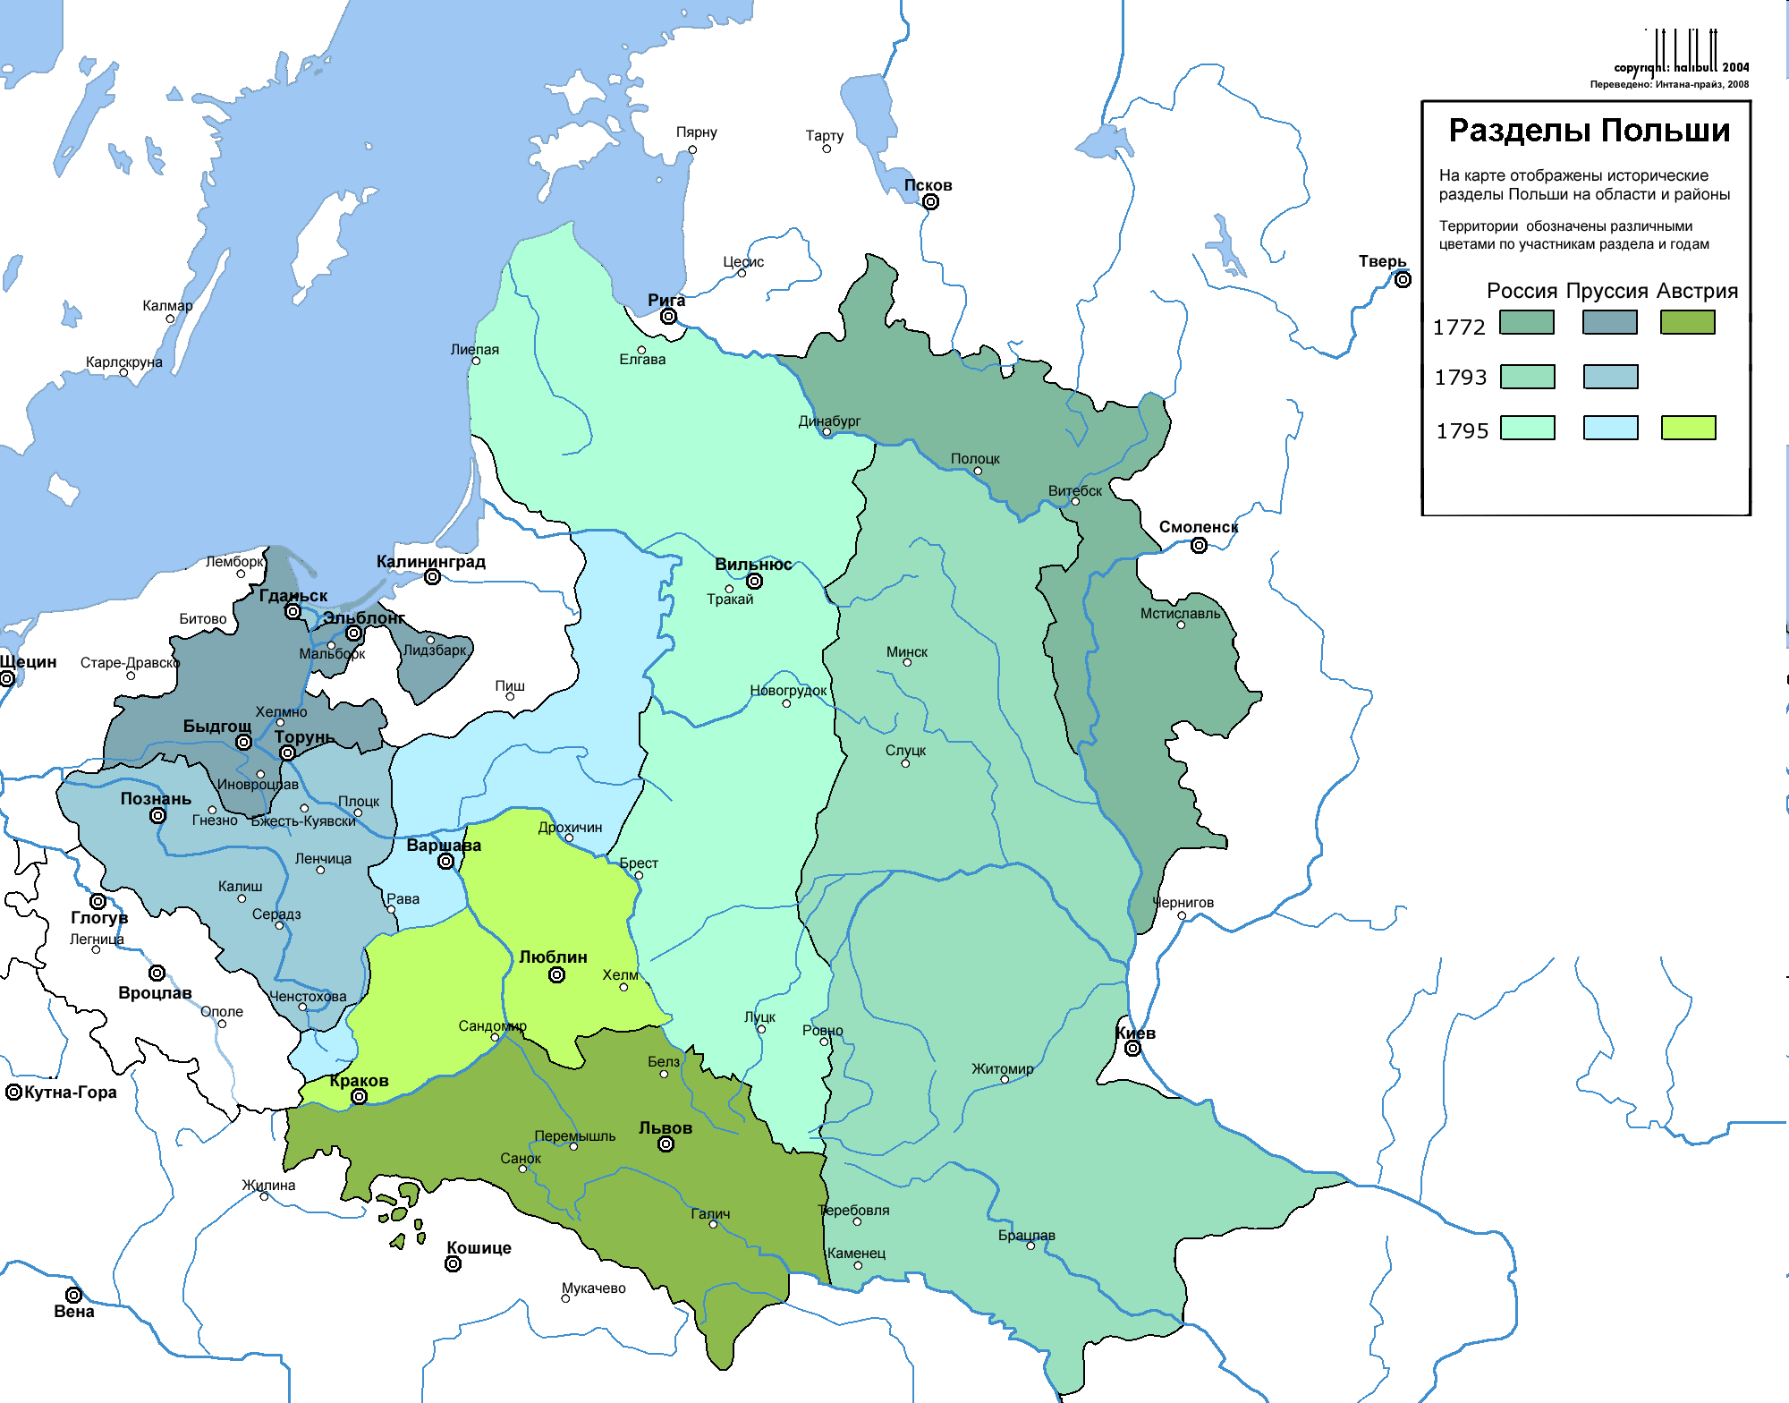

Slide 10
Итоги
« Не знаю, как будет при вас, а при нас ни одна пушка в Европе без позволения нашего выпалить не смела» канцлер граф А. Безбородко
Россия получила выход в Черное море, присоединила Крым, создала
черноморский флот. Благодаря этому:
1. Начинается освоение степей Причерноморья, свободных от
помещичьего землевладения, что создавало благоприятные
Условия для развития этого региона.
3. Укрепилось военно-стратегическое положение России
на южных рубежах, расширились сферы ее влияния.
4. Увеличила свою территорию за счет разделов Речи Посполитой

